Slide 1

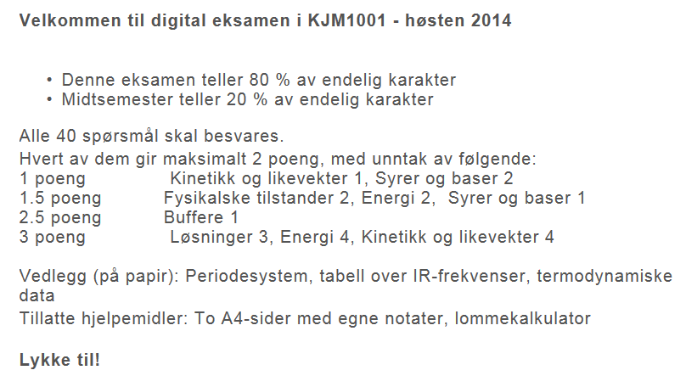
Digital eksamen på grunnkurs i kjemi: erfaringer, muligheter og begrensninger
Professor Carl Henrik Gørbitz, MNF, UiO

Slide 2
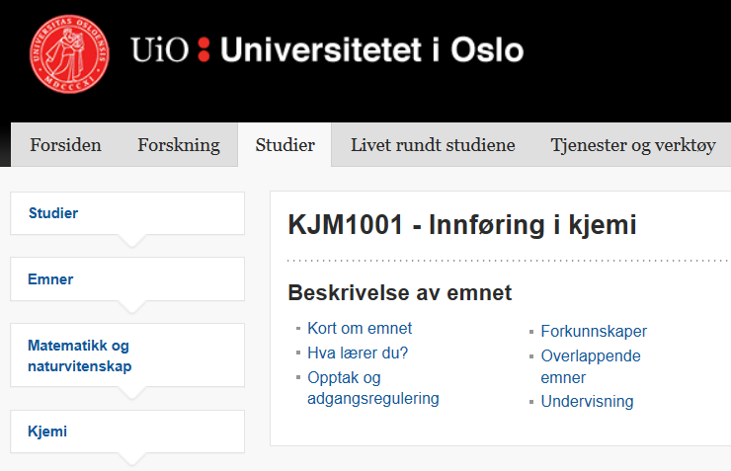
kjemi for ikke-kjemikere
H14: 238 studenter oppe til eksamen
22 studenter hadde digital utgave

Slide 3
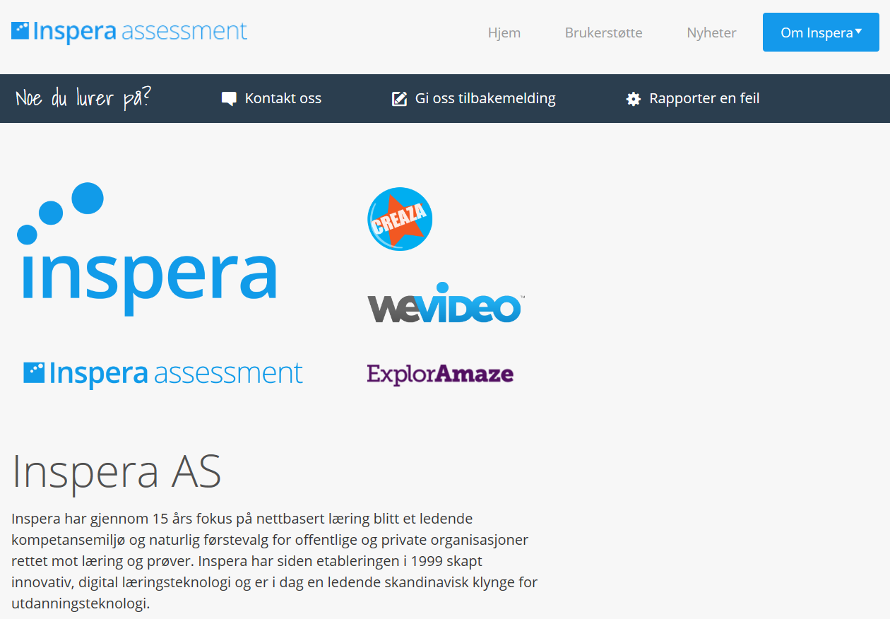
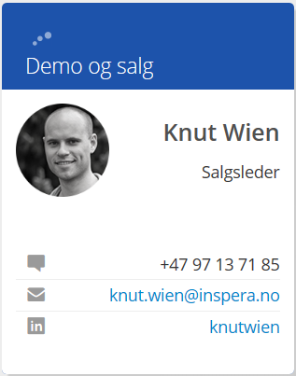

Slide 4
E-post sendt til studentene:
Du har valgt å avholde digital eksamen i emnet KJM1001 tirsdag 16/12 kl. 09.00-13.00. …
Det er viktig at vi i forkant av eksamen gjennomfører en testeksamen, både for å installere den nødvendige "Safe Exam Browser" på alle
studentenes laptoper og for å sikre at alle kommer inn i systemet og har fullført en leveringsoppgave inne i systemet.
Det første du må gjøre, er å finne frem den laptopen du skal bruke på eksamen.

Slide 5
E-post sendt til studentene:
Du har valgt å avholde digital eksamen i emnet KJM1001 tirsdag 16/12 kl. 09.00-13.00. …
Det er viktig at vi i forkant av eksamen gjennomfører en testeksamen, både for å installere den nødvendige "Safe Exam Browser" på alle
studentenes laptoper og for å sikre at alle kommer inn i systemet og har fullført en leveringsoppgave inne i systemet.
Det første du må gjøre, er å finne frem den laptopen du skal bruke på eksamen.

Slide 6
Åpne en nettleser og gå hit: www.uio.inspera.no
Logg deg inn med brukernavn og passord fra vedlegget "testeksamen_Part(kandidatnummer)" i denne e-posten. ….
Følg instruksjonene som gjelder for installering av Safe Exam Browser. Når du er inne i såkalt "Safe Exam Browser" har du ikke tilgang til filer på datamskinen din.
Når du har logget deg inn for andre gang, kan du starte testeksamen.

Slide 7
Spørsmålstyper
Se på testeksamen uio.inspera.no/admin

Slide 8
30 oppgaver rettet automatisk
10 oppgaver rettet manuelt

Slide 9
Erfaringer - praktisk
- Strømforsyning
- Reserve PC
- Oppgavesett på papir?

Slide 10
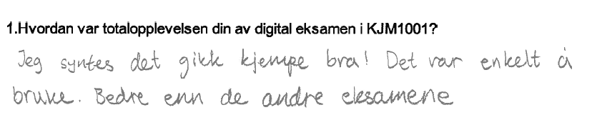
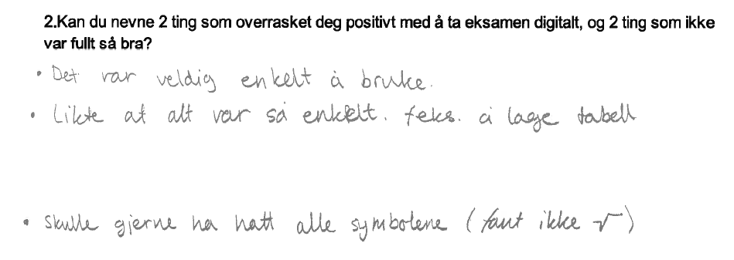
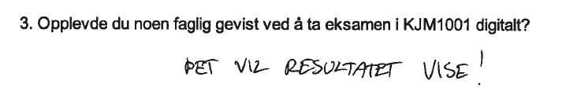
Erfaringer - student

Slide 11
Erfaringer - lærer
Oversiktlig, enkelt, tidsbesparende
Potensielt mer rettferdig sensur
Tilgjengelig verktøy tillater et overraskende vidt spenn av oppgaver innenfor vårt fagfelt
Har gjort nyttige erfaringer mht. oppgaveutforming og poengtildeling
Noen oppgaver (her 25%) må rettes manuelt
Vil klart bli brukt igjen

Slide 12
Tips til forbedringer:
1. Mulighet for å endre poengtildelingen til enkeltoppgaver etter at eksamen er avviklet.
2. Mer finmasket system for poengtildeling.
3. Enklere scanning gjennom samme oppgave for alle kandidater
4. Kombinasjon av "multiple response" sammen med "hot spots" i figurer
5. Oversikt over alle gitte karakterer for alle kandidater i regnearkformat

Slide 13
Hvordan bør en oppgave i kjemi utformes og karaktersettes?
Sikre at innsikt, også når den ikke er god nok til å gi et 100 % riktig svar, gir poeng
Unngå at studentene får poeng ved ren gjetting

Slide 14
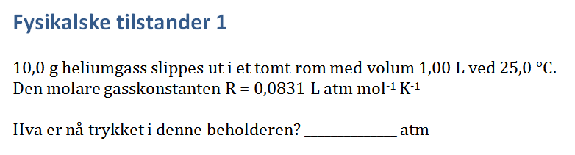
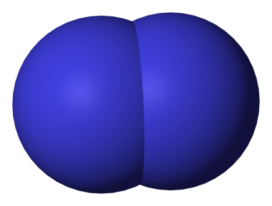

61,9
Trinn 1: Finn antall gasspartikler
Trinn 2: Beregn trykket
Hydrogengass, H₂
Heliumgass, He

Slide 15
30,9
Trinn 1: Finn antall gasspartikler
Svar dersom man
regner med He₂
Trinn 2: Beregn trykket
Skal ha 1 av 2 poeng
Hydrogengass, H₂
Heliumgass, He

Slide 16
Oppgaver som skal rettes digitalt bør bare omhandle ett enkelt konsept
Ikke stille spørsmål som
Krever mellomregninger
Viser blandet kompetanse
Oppgave 14
Hva er navnet på Norges nasjonalfugl?
Beskriv ulike modeller for variasjonen i lemenbestanaden.

Slide 17
Kryss av landet som ikke ligger i Europa (2 poeng)
Sverige
20 % sjanse for riktig svar ved ren gjetting
England
X
Brasil
Spania
Polen

Slide 18
Kryss av riktig verdensdel for hvert land (2 poeng)
 | Europa | Afrika | Asia
Danmark
India
Kongo
Japan

Slide 19
Kryss av riktig verdensdel for hvert land (2 poeng)
 | Europa | Afrika | Asia
Danmark | 0,5 poeng
India |  |  | 0,5 poeng
Kongo |  | 0,5 poeng
Japan |  |  | 0,5 poeng

Slide 20
Kryss av riktig verdensdel for hvert land (2 poeng)
 | Europa | Afrika | Asia
Danmark | 0,5 poeng | - 0,25 poeng | - 0,25 poeng
India | - 0,25 poeng | - 0,25 poeng | 0,5 poeng
Kongo | - 0,25 poeng | 0,5 poeng | - 0,25 poeng
Japan | - 0,25 poeng | - 0,25 poeng | 0,5 poeng

Slide 21
Kryss av riktig verdensdel for hvert land (2 poeng)
 | Europa | Afrika | Asia
Danmark | X
India |  |  | X
Kongo |  | X
Japan |  |  | X
2 poeng

Slide 22
Kryss av riktig verdensdel for hvert land (2 poeng)
 | Europa | Afrika | Asia
Danmark | X
India | X
Kongo |  | X
Japan |  | X
0,5 poeng

Slide 23
Kryss av riktig verdensdel for hvert land (2 poeng)
 | Europa | Afrika | Asia
Danmark | X
India
Kongo |  | X
Japan
1,0 poeng

Slide 24
Kryss av riktig verdensdel for hvert land (2 poeng)
 | Europa | Afrika | Asia
Danmark |  | X
India |  |  | X
Kongo | X
Japan | X
0 poeng

Slide 25
Alle svaralternativer skal være plausible
(«gode distraktorer»)
Hvordan blir temperaturen i morgen i forhold til i dag?
Kaldere Uendret Varmere

Slide 26
Kryss av navn på fugler som ikke kan fly (én eller flere) (2 poeng)
Kjøttmeis
Ravn
Struts
Gribbe
Pingvin
Kongeørn
Fugl
Grågås
Hegre
Lomvi

Slide 27
Kryss av navn på fugler som ikke kan fly (én eller flere) (2 poeng)
Kjøttmeis
Ravn
Struts | 1 poeng
Gribbe
Pingvin | 1 poeng
Kongeørn
Fugl
Grågås
Hegre
Lomvi

Slide 28
Kryss av navn på fugler som ikke kan fly (én eller flere) (2 poeng)
Kjøttmeis | 0 poeng
Ravn | 0 poeng
Struts | 1 poeng
Gribbe | 0 poeng
Pingvin | 1 poeng
Kongeørn | 0 poeng
Fugl | 0 poeng
Grågås | 0 poeng
Hegre | 0 poeng
Lomvi | 0 poeng

Slide 29
Kryss av navn på fugler som ikke kan fly (én eller flere) (2 poeng)
Kjøttmeis | X
Ravn | X
Struts | X
Gribbe | X
Pingvin | X
Kongeørn | X
Fugl | X
Grågås | X
Hegre | X
Lomvi | X
2 poeng

Slide 30
Kryss av navn på fugler som ikke kan fly (én eller flere) (2 poeng)
Kjøttmeis | - 0,25 poeng
Ravn | - 0,25 poeng
Struts | 1 poeng
Gribbe | - 0,25 poeng
Pingvin | 1 poeng
Kongeørn | - 0,25 poeng
Fugl | - 0,25 poeng
Grågås | - 0,25 poeng
Hegre | - 0,25 poeng
Lomvi | - 0,25 poeng

Slide 31
Kryss av navn på fugler som ikke kan fly (én eller flere) (2 poeng)
Kjøttmeis | X
Ravn | X
Struts | X
Gribbe | X
Pingvin | X
Kongeørn | X
Fugl | X
Grågås | X
Hegre | X
Lomvi | X
0 poeng

Slide 32
Oppsummering
Dette har noe for seg også i realfag
Krever planlegging
Automatisk retting krever:
- Mange oppgaver
- Ett konsept i hver oppgave
- Mange deloppgaver
Høster erfaring mht.
oppgavetyper og
poenggivning
Noen oppgaver må rettes manuelt selv på en digital eksamen
  (~25 % for KJM1001)

